Slide 1
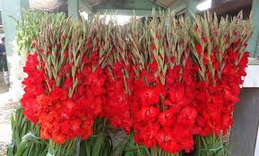
স্বাগতম

Slide 2
পরিচিতি
শিক্ষক পরিচিতি
রেহানা আক্তার ঝর্ণা
সহকারী শিক্ষক(আইসিটি)
গোপালপুর উচ্চ বিদ্যালয়,
তারাকান্দা,ময়মনসিংহ।
পাঠ পরিচিতি
শ্রেণী –৬ষ্ঠ
বিষয়-বাংলাদেশ ও বিশ্ব পরিচয়
অধ্যায়-সাত
পাঠ-১,২,৩

Slide 3
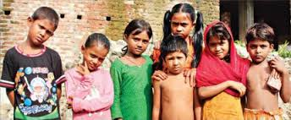
ছবিগুলোতে কি দেখতে পাচ্ছ ?

Slide 4
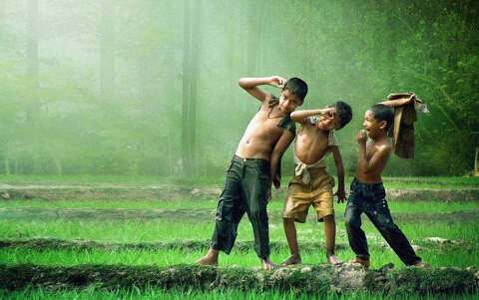
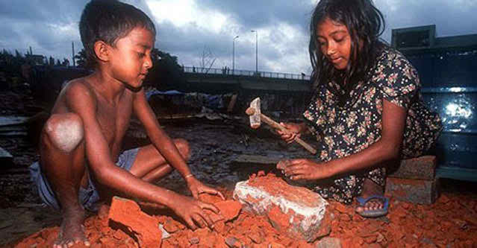
শিশু অধিকার

Slide 5
শিখনফল
এই পাঠে শিক্ষার্থীরা-
শিক্ষার্থীরা শিশু অধিকার সম্পর্কে বলতে পারবে।
শিশু অধিকার সনদের ধারাসমূহ সংক্ষেপে বর্ণনা করতে পারবে।
শিশু অধিকার রক্ষায় সরকারের ভূমিকা ব্যাখ্যা করতে পারবে।

Slide 6
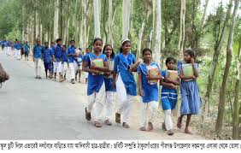
পাঠ উপস্হাপন
১.সবার জন্য শিক্ষা নিশ্চিত করতে হবে ।
২.শিশুদের নিরাপত্তার অধিকার নিশ্চিত করতে হবে।

Slide 7
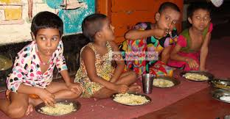
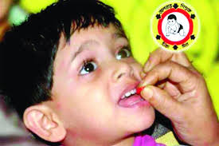
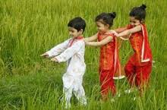
১.প্রতিটি শিশুর রয়েছে সময়মত খাদ্যে পাওয়ার অধিকার। ২.শিশুরা যাতে সুস্থ ভাবে বেড়ে সে জন্য শিশু স্বাস্থ্যের প্রতি গুরূত্ব দিতে হবে। ৩.শিশুদের বিকাশে সুন্দর পরিবেশ প্রদান করতে হবে।

Slide 8
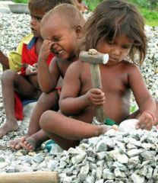
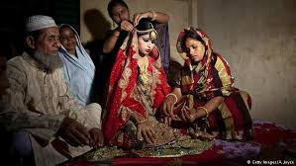
১.শিশুদের বিকাশে শিশু শ্রম বন্ধের ব্যবস্হা করতে হবে।
২.১৮ বছরের নীচে সবাই শিশু তাই বাল্য বিবাহ রোধ করতে হবে

Slide 9
শিশু সনদের ধারা
১.১৮ বছরের নীচে সবাই শিশু।
২.সমাজের সকল শিশু সমান অধিকার ভোগ করবে।কোন ।ভেদাভেদ থাকবে না।
৩.শিশু তার নিজির ও বাবা-মার নামসহ সঠিক পরিচয় ব্যবহারের অধিকারী হবে।
৪.বেঁচে থাকার ও বড় হওয়ার অধিকার রক্ষা রাষ্ট্রের দায়িত্ব।
৫.প্রতিটি শিশুর অবকাশ যাপন,খেলাধূলা,ও সৃজনশীল কর্মকান্ডের অধিকার রয়েছে।
৬.কোন শিশুকে সরাসরি সশস্ত্র সংগ্রামে বা যুদ্ধে অংশগ্রহণ করতে দেয়া যাবে না।
ইত্যাদি।

Slide 10
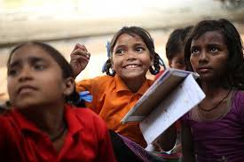
শিশু অধীকার রক্ষায় সরকারের গৃহিত পদক্ষেপ

Slide 11
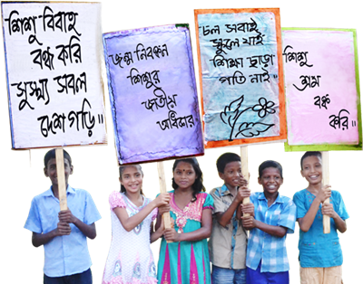

Slide 12
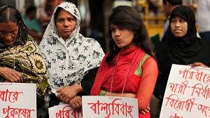
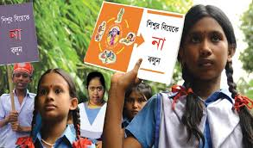
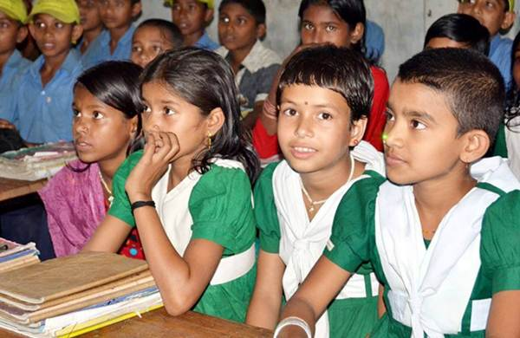
১।বাল্য বিবাহ রোধে বিভিন্ন কর্মসূচি প্রণয়োন ও বাস্তবায়ন ।
২।মেয়ে শিশুদের জন্য বিনামূল্যে পড়ার ব্যবস্হা।

Slide 13
দলীয় কাজ
শিশু অধিকার সংরক্ষনের গুরূত্ব ও প্রয়োজনীয়তা সম্পর্কে তালিকা তৈরী করবে।

Slide 14
মূল্যায়ন
১।শিশু কারা?
২।মৌলিক অধিকার কি?
৩।একটি শিশুর নিরাপদে বেড়ে উুঠার মূল দায়িত্ব কার?
৪।অধিকার ও নিরাপত্তা এক সূত্রে গাঁথা-ব্যাখ্যা কর।

Slide 15
বাড়ির কাজ
শিক্ষার্থীরা শিশু অধিকার রক্ষায় নতুন কি কি পদক্ষেপ গ্রহণ করা যায় তার একটি তালিকা তৈরী করবে।

Slide 16
ধন্যবাদ সবাইকে

